Slide 1
JBezFlow
設計及撰寫

Slide 2
加入服務參考(WebService)
提供方法如下(列舉常用的)：
GetProcessID→取得一組新的流程序號
FlowStart→流程開始傳送
WorkFinish→流程完成(每一個關卡)

Slide 3
申請表單提供的變數
idFlowTree=表單編號
idRole_Start=申請人角色代碼
idEmp_Start=申請人工號
idRole_Agent=工作代理人角色代碼
idEmp_Agent=工作代理人工號
※角色等於=簽核部門+職稱+是否是主管(0與1)

Slide 4
申請傳送方法
ezEngineServices.Service oService = new ezEngineServices.Service();
oService.GetProcessID();
oService.FlowStart(流程編號,流程節點編號, 申請人角色, 申請人工號, 代理申請人角色, 代理申請人工號))

Slide 5
審核及檢視提供的變數
審核提供的變數及相關方法
ApParm=審核變數
GetApParm→取得表單相關參數
檢視提供的變數及相關方法
ApView=檢視變數
GetApView→取得表單相關參數

Slide 6
審核傳送方法
ezEngineServices.Service oService = new ezEngineServices.Service();
oService.WorkFinish(審核變數);
如下：
oService.WorkFinish(Convert.ToInt32(Request["ApParm"]));

Slide 7
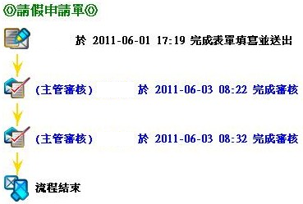
傳送結果
以圖形方式顯示，使用方式如下：
FormFlowImage.aspx?idProcess=流程編號

Slide 8

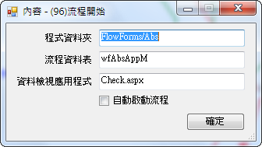
流程節點說明
流程開始
程式資料夾：程式所放置的位置(非專案)
流程資料表：條件判斷所用的資料表
資料檢視應用程式：檢視畫面的程式

Slide 9

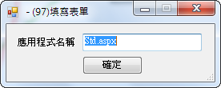

流程節點說明
表單填寫
應用程式名稱：申請畫面的程式
類似節點
流程起始者

Slide 10

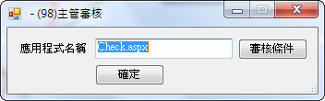
流程節點說明
主管審核
應用程式名稱：審核畫面的程式
審核條件：流程條件判斷

Slide 11

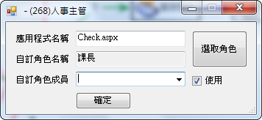
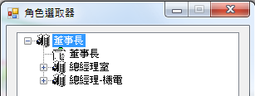
流程節點說明
自訂成員
應用程式名稱：審核畫面的程式
自訂角色名稱：審核者角色
自訂角色成員：審核者工號

Slide 12

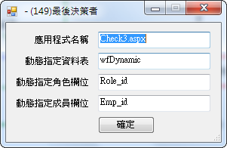
流程節點說明
動態成員
應用程式名稱：審核畫面的程式
動態指定資料表、角色欄位、成員欄位名稱

Slide 13

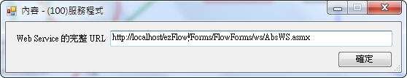
流程節點說明
服務程式
WebService的完整URL：可於此流程節點時啟動一個服務，服務程式碼如下：
public bool Run(int ID){…}
此為固定格式，服務會丟入ApView.auto

Slide 14


流程節點說明
會簽流程
流程結束

Slide 15
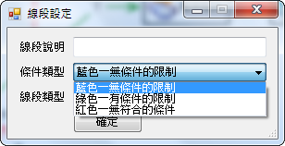
流程線段說明
藍色：流程一定通過。
綠色：流程有條件通過。
紅色：無任何條件符合時通過。

Slide 16
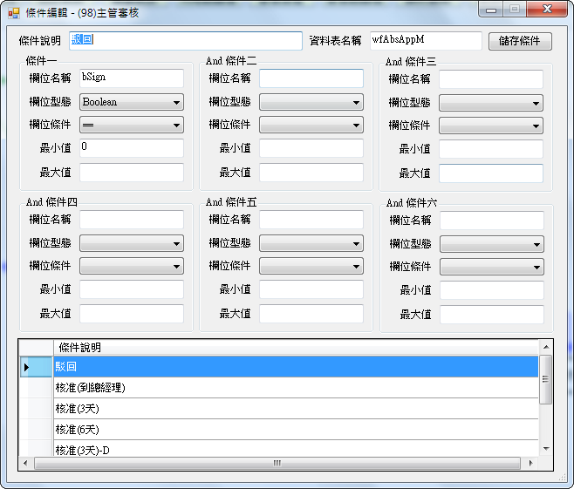
流程條件說明

Slide 17
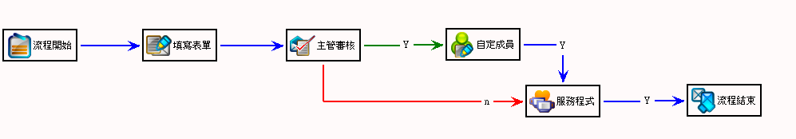

表單流程

Slide 18
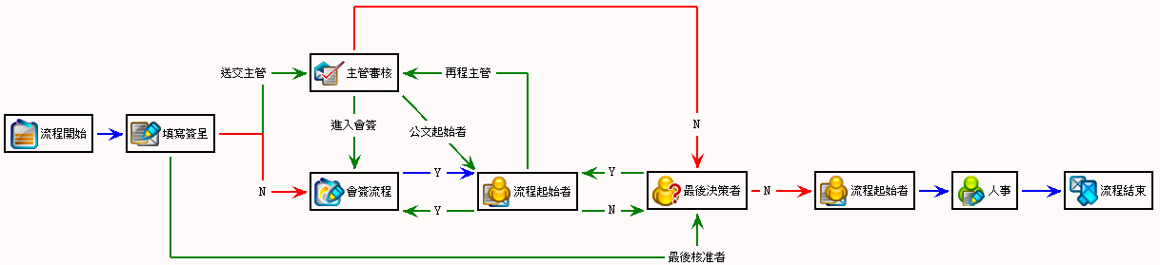
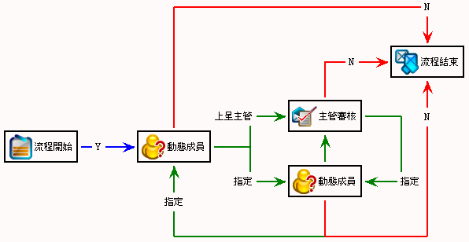
表單流程

